Slide 1
Dezvoltarea unui sistem inteligent de control pentru o locuință
Student : Lazar Mihai Valentin

Slide 2
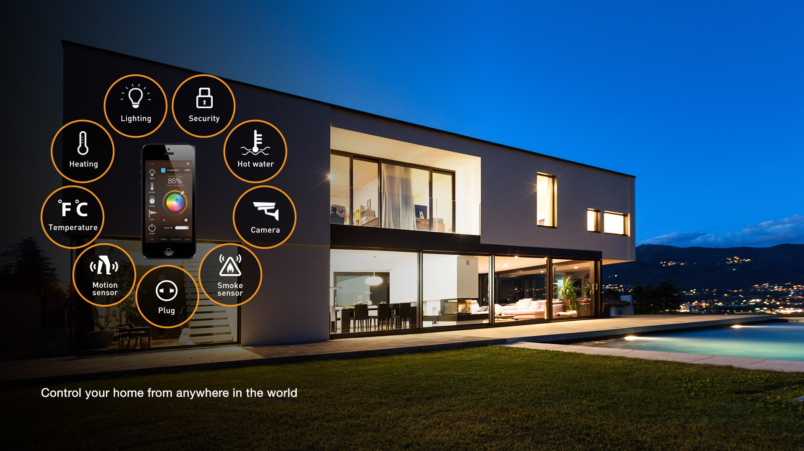
Introducere
În contextul evoluției accelerate a tehnologiei și al creșterii interesului pentru automatizarea locuinței, conceptul de Smart Home a devenit tot mai prezent în viața cotidiană. Alegerea acestei teme pentru proiectul de licență nu este întâmplătoare, ci se bazează pe o serie de factori care susțin importanța și actualitatea ei în peisajul tehnologic actual. În prezent, piața sistemelor smart home este fragmentată, utilizatorii fiind adesea nevoiți să utilizeze aplicații diferite pentru controlul iluminatului, al temperaturii, al sistemelor de securitate, al dispozitivelor multimedia sau al electrocasnicelor inteligente. Această abordare nu doar că generează confuzie și ineficiență, dar limitează și experiența utilizatorului final. De aceea, am ales să dezvolt un concept unitar de casă inteligentă, integrat într-o aplicație mobilă unică, care centralizează toate funcționalitățile necesare într-un singur punct de control intuitiv, eficient și ușor de utilizat.

Slide 3
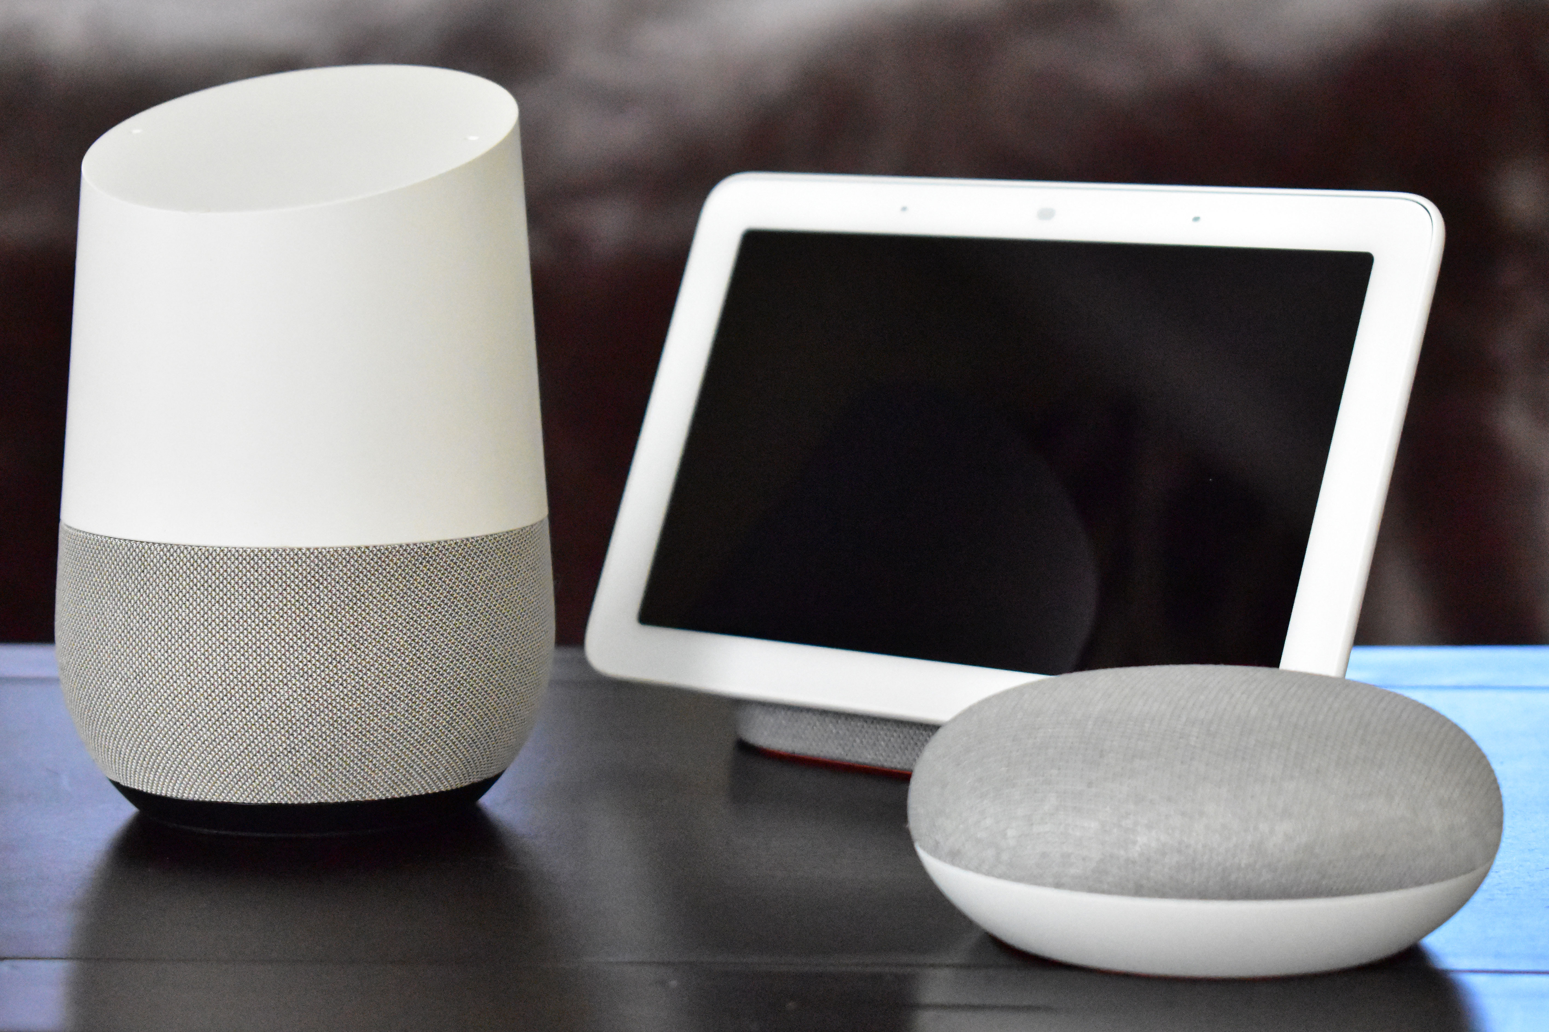
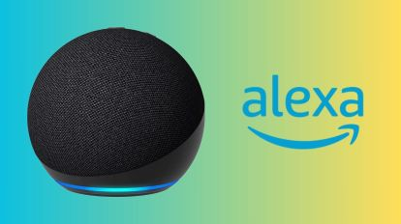
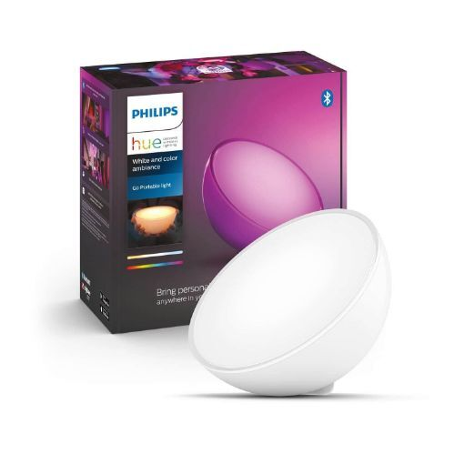
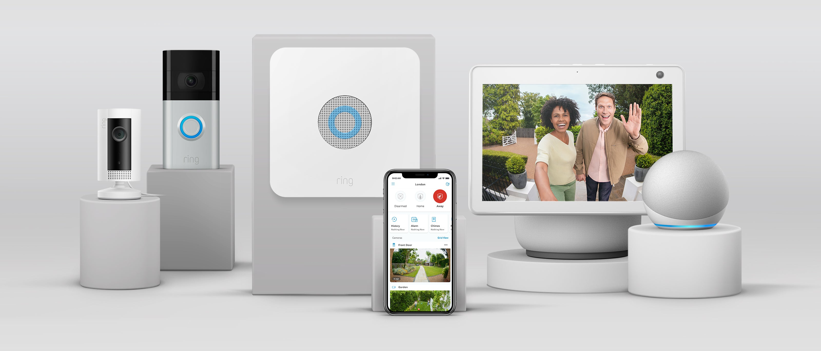
State-of-the-art
Soluții existente: Google Nest, Amazon Alexa, Ring Security, Philips Hue.
Provocări: costuri ridicate, personalizare limitată, integrare complexă.
Nevoia identificată: un sistem ușor de implementat, flexibil, personalizabil și economic pentru utilizatori individuali.

Slide 4

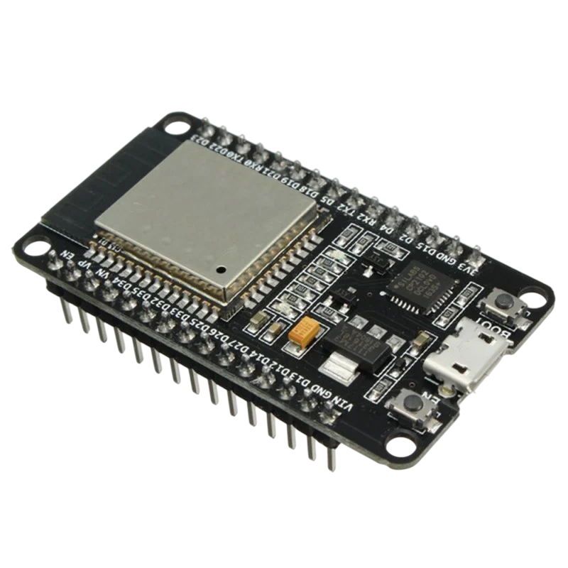
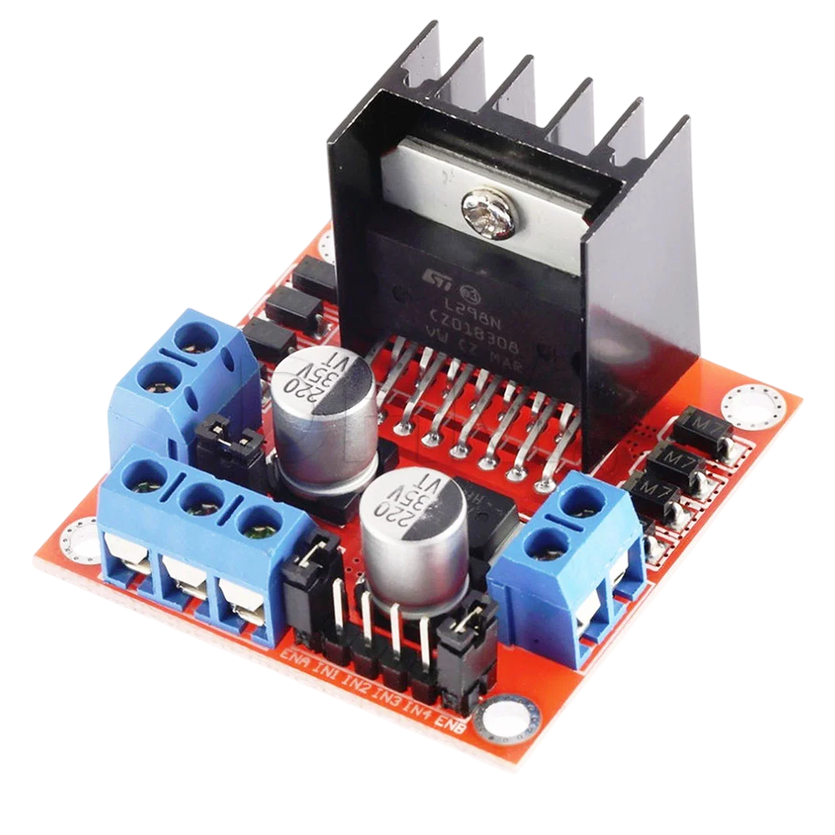
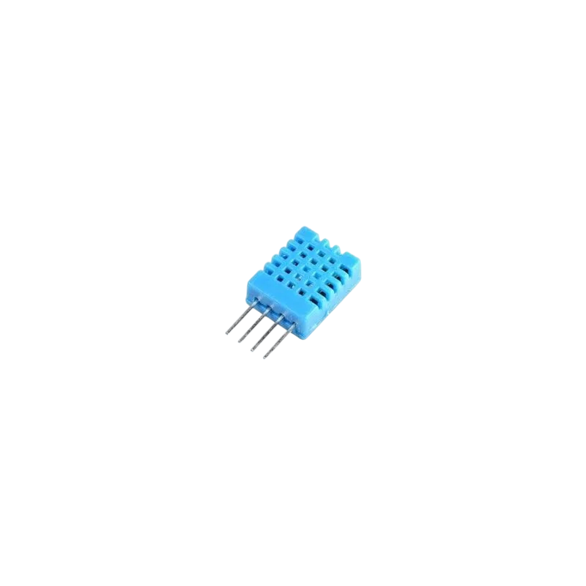

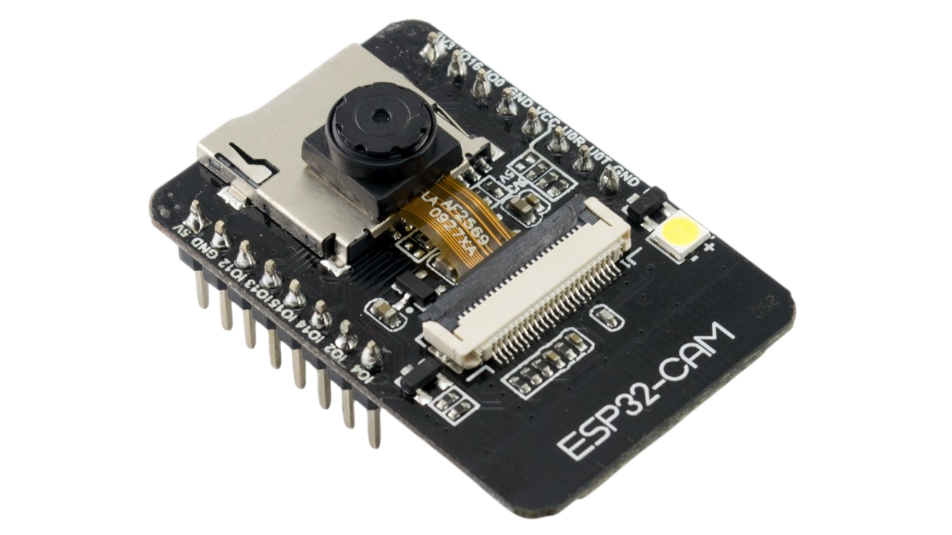
Metode / Tehnologii folosite
ESP32: Microcontroller cu conectivitate Wi-Fi pentru senzori și control.
ESP32-CAM: Modul pentru streaming video în timp real.
Firebase: Bază de date cloud pentru stocarea și sincronizarea datelor.
Android Studio + Kotlin: Dezvoltare aplicație mobilă pentru interacțiunea cu sistemul.
Senzori de temperatură și lumină: monitorizare ambientală.
Drivere de motoare: control automat al porților și ușii de garaj.

Slide 5
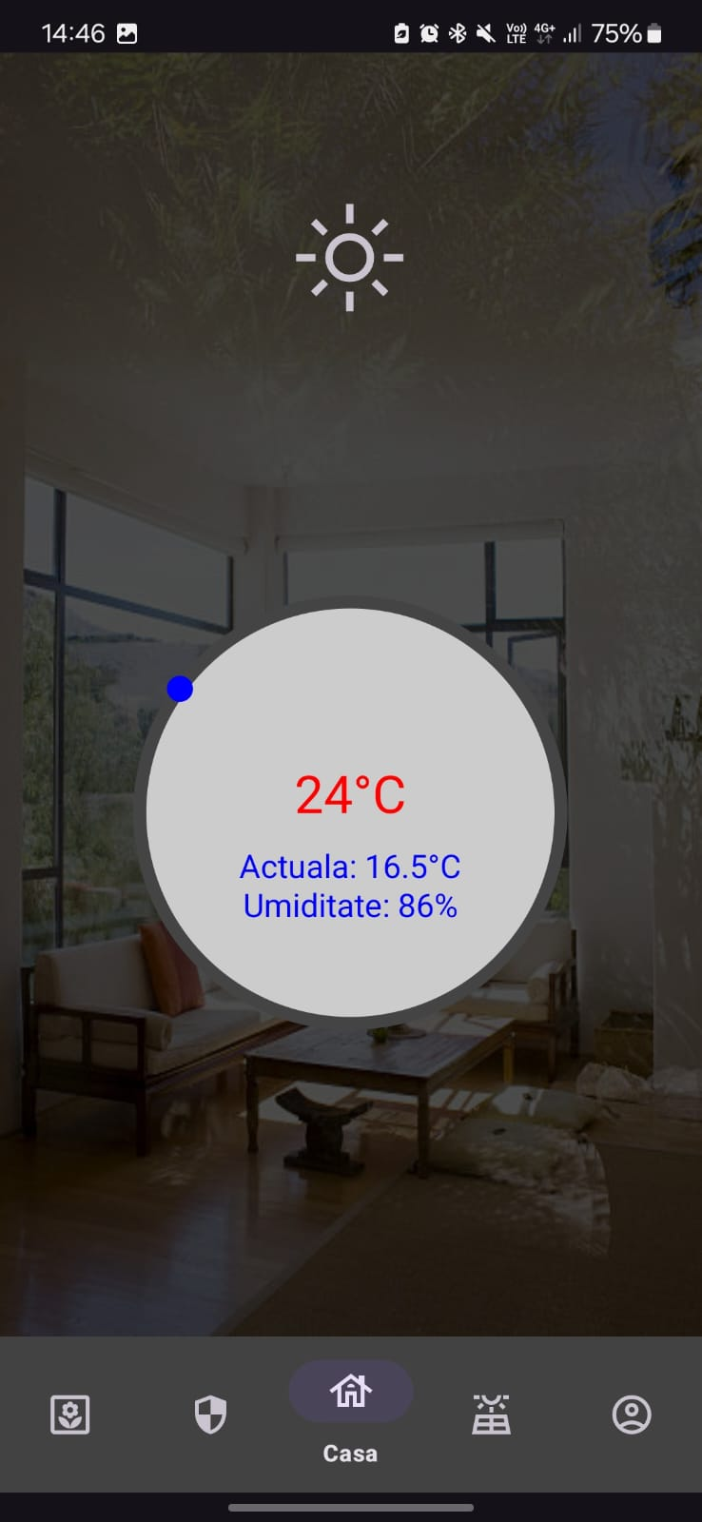
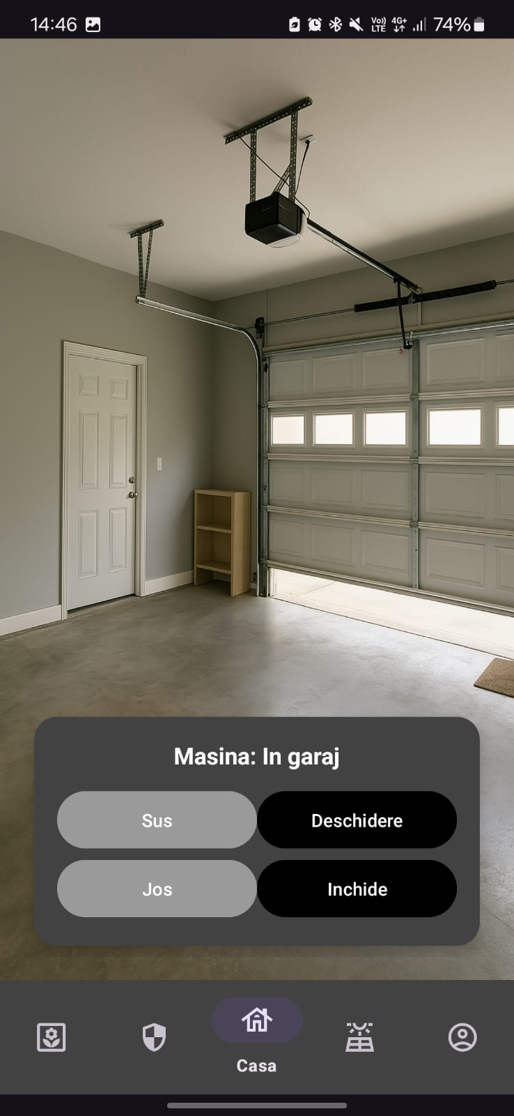
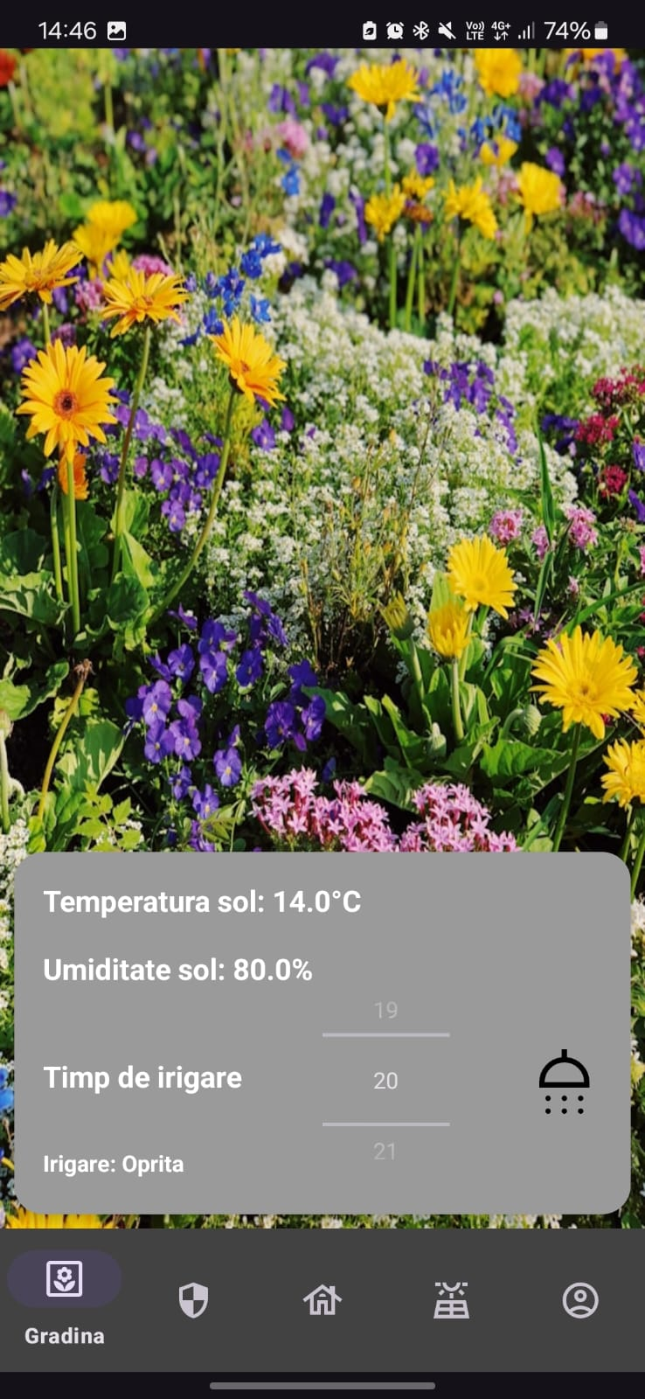
Funcționalități proiectate
Control ușă garaj și poartă acces
Monitorizare temperatură și lumină
Supraveghere video live
Notificări și control din aplicație mobile
Control lumini
Control temperatura interioara

Slide 6
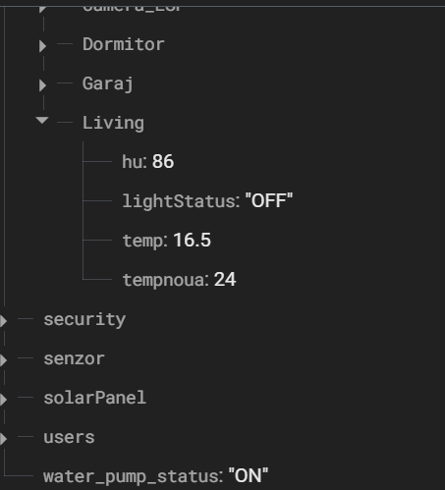
Arhitectura sistemului
Hardware: ESP32, senzori, drivere motoare, ESP32-CAM, macheta realizata din lemn
Software: Android Studio pentru aplicatia mobila, Arduino IDE pentru programarea placutelor ESP
De comunicații: Wi-Fi pentru a realiza comunicarea cu Firebase a placutei ESP32, Firebase pentru a realiza puntea de comunicare intre placuta si aplicatie, NGROK pentru a face port-forwarding placutei ESP3-CAM.

Slide 7
Scenarii de utilizare
Deschidere automată poartă/garaj la apropiere
Utilizatorul comanda deschiderea portii/usii din aplicatie, aplicatia trimite comanda catre firebase iar placuta ESP32
citeste comanda si o executa trimitand comanda catre driverul de motoare.
Monitorizare video din aplicație
Pentru a face acest lucru, utilizatorul intra in pagina de Securitate si vizualizeaza in timp real imaginile video transmise de
ESP32-CAM pe un server propriu.
Alerte la valori mari de gaz sau CO2
Utilizatorul primeste o alerta atunci cand valorile devin prea mari, in acelasi timp, sistemul va porni instalatia de aerisire daca
valorile nu scad dupa o anumita perioada.

Slide 8
Implementare prin Agile
Product Backlog: Control acces, Monitorizare, Securitate
Divizare în Epice: Acces, Monitorizare, Alertare
Sprinturi pentru fiecare funcționalitate principală

Slide 9

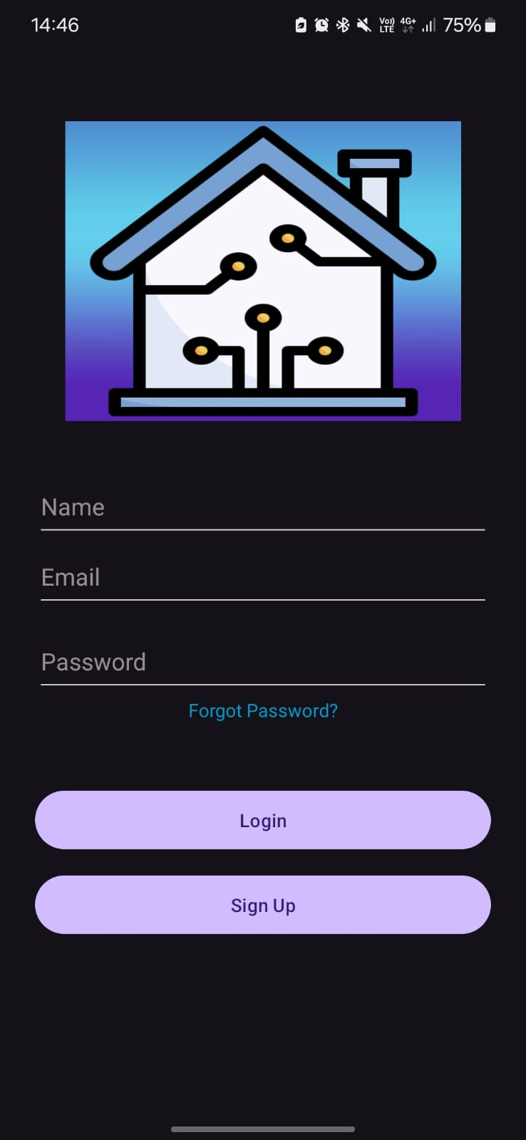
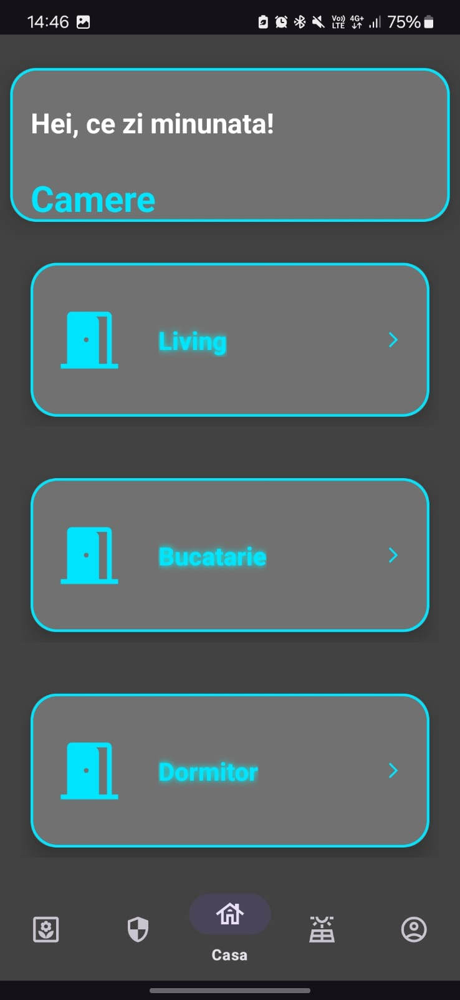
Demo produs

Slide 10
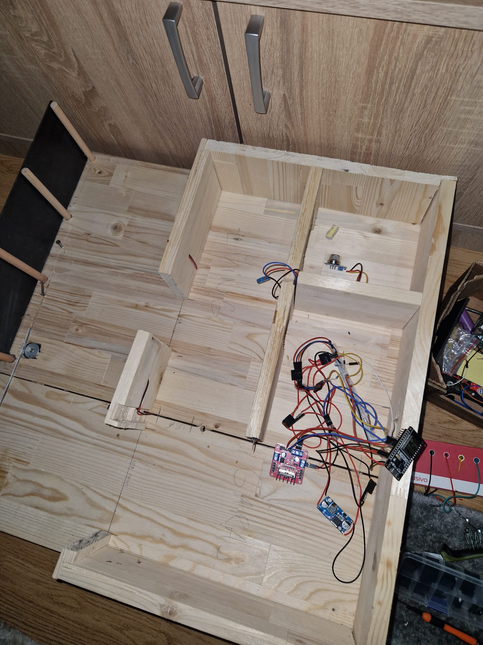
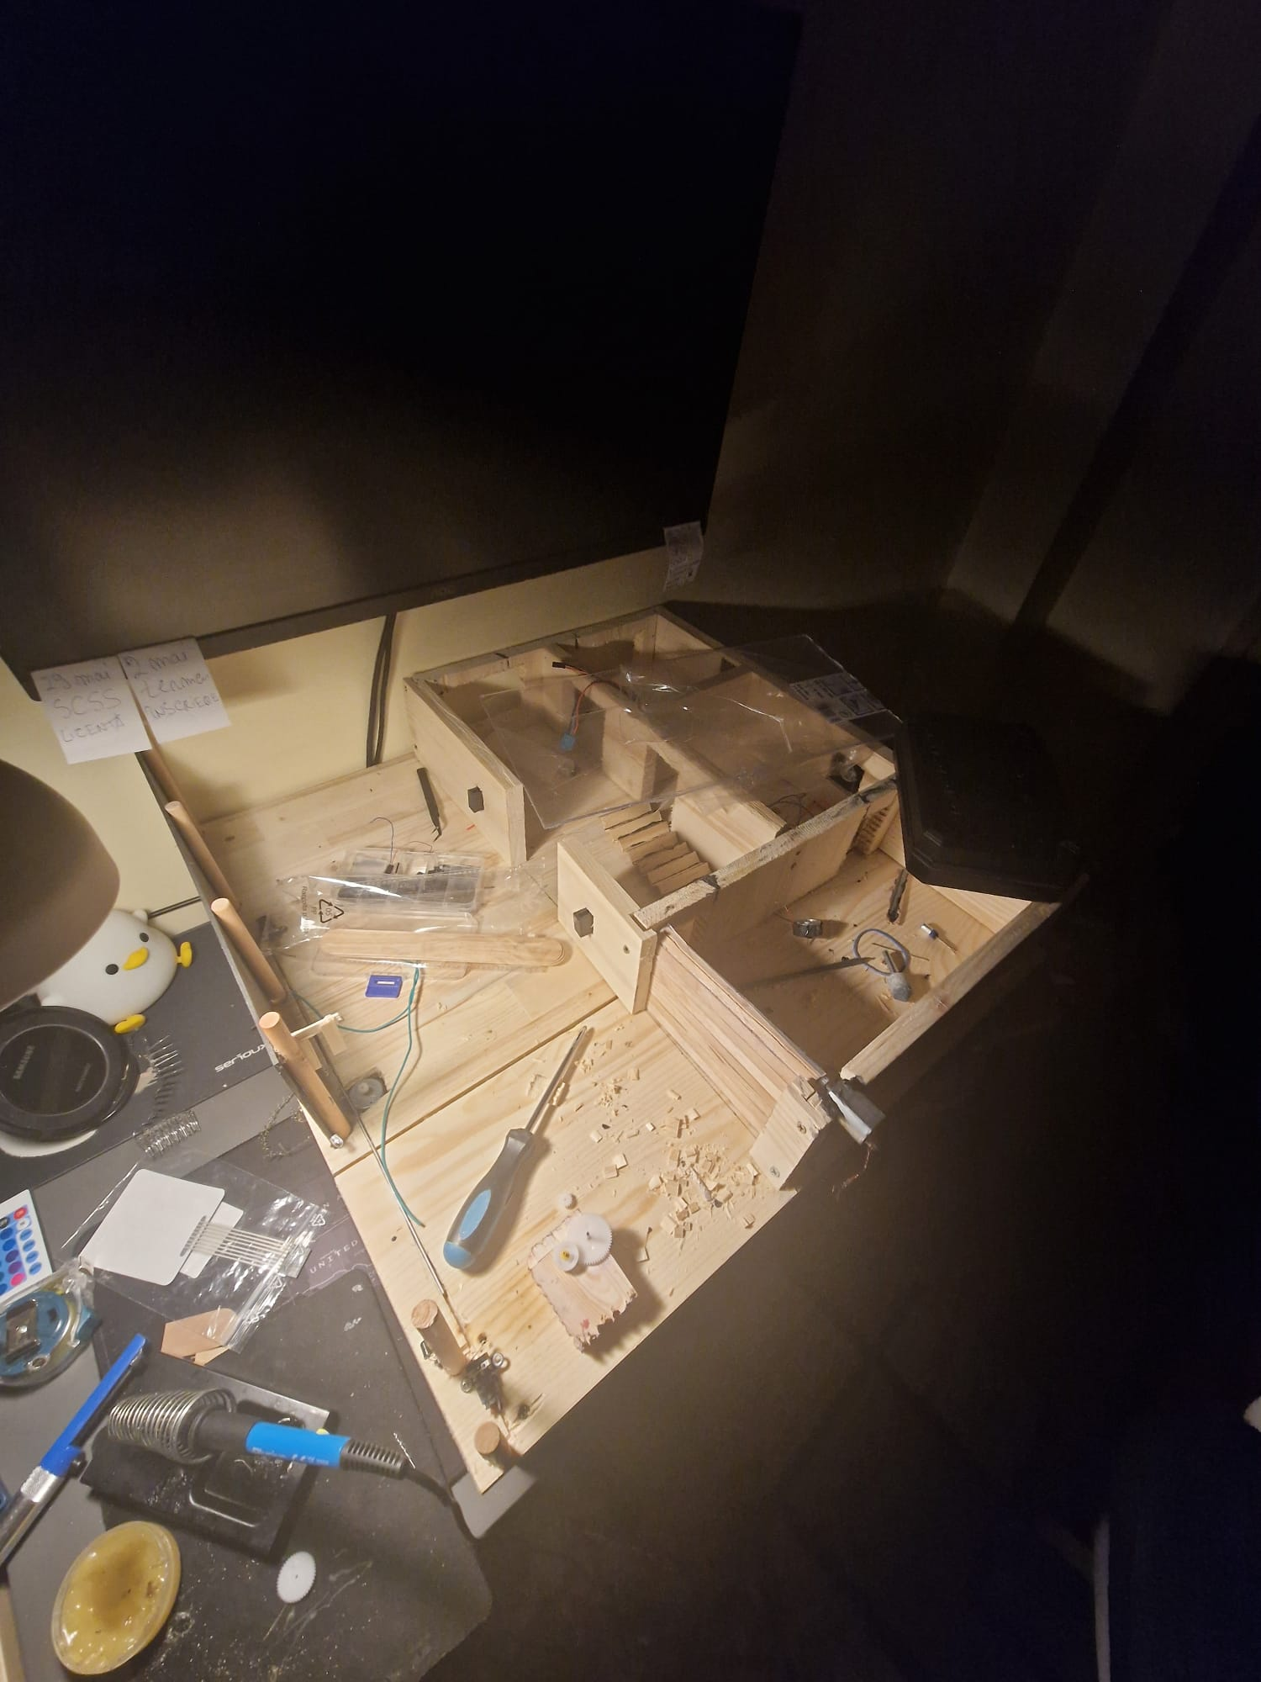
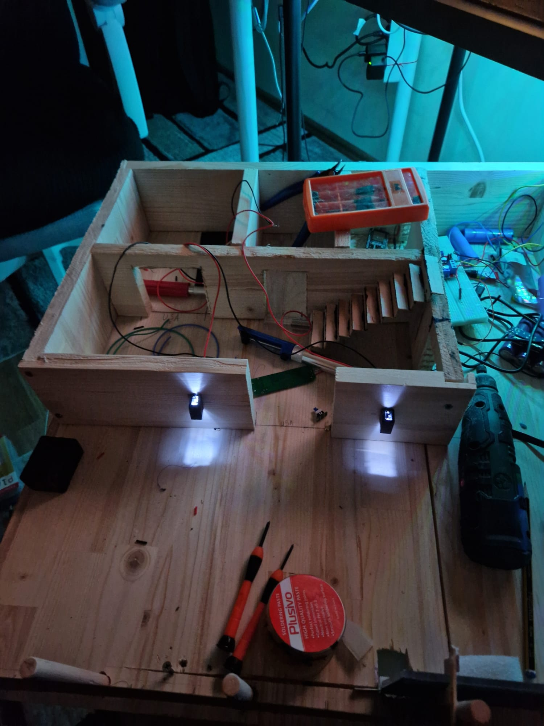
Demo produs

Slide 11
Concluzii și dezvoltări ulterioare
Sistem funcțional și scalabil
Extindere cu senzori suplimentari
Integrare viitoare cu asistenți vocali
Optimizare transmisie video securizată

Slide 12
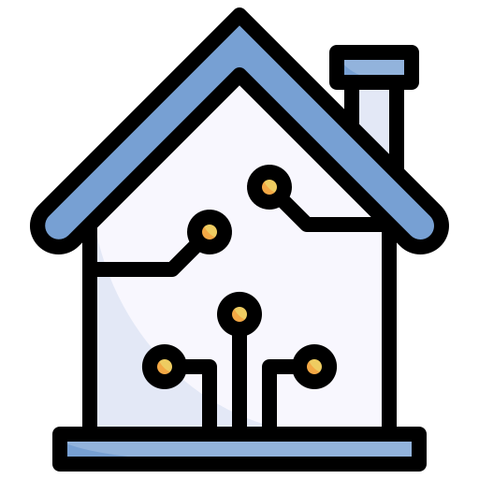
Multumesc!
Smart Home by LVM

